Slide 1
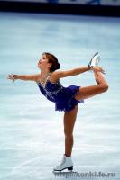
Синтаксический разбор

Slide 2
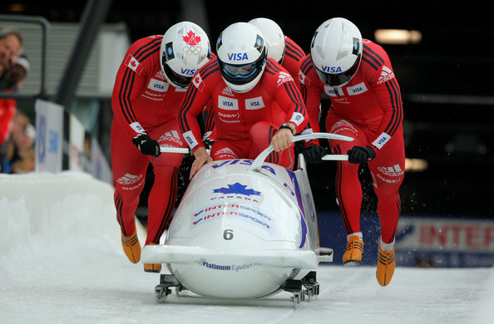
Части речи (работа в группах)

Slide 3
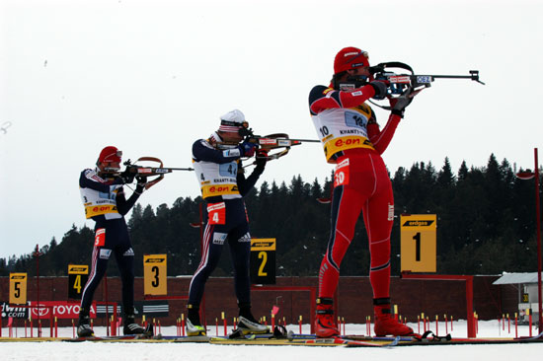
Тест «Имя существительное»
Биатлон

Slide 6
Герб Северной Осетии — Алании представляет собой изображение барса на фоне горных цепей. Барс является символом храбрости и отваги.

